Slide 1
МУНИЦИПАЛЬНОЕ БЮДЖЕТНОЕ ДОШКОЛЬНОЕ ОБРАЗОВАТЕЛЬНОЕ
УЧРЕЖДЕНИЕ
ДЕТСКИЙ САД «КОЛОКОЛЬЧИК»
НИЖЕГОРОДСКАЯ ОБЛАСТЬ.
ШАХУНСКИЙ РАОН. ПОСЕЛОК СЯВА
НОД в подготовительной группе
«Знакомство детей с профессиями взрослых – пожарный. Экскурсия в пожарную часть»
Подготовила: Базанова Л. А.
воспитатель
МБДОУ детский сад «Колокольчик»

Slide 2
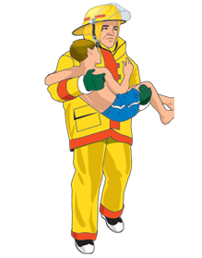
Воспитатель зачитывает загадку.
Смел огонь, они смелее,
Он силен, они сильнее,
Их огнем не испугать,
Им к огню не привыкать! (Пожарные)

Slide 3
Плакат
«Причины пожара»
Ребята, запомните: опасно баловаться спичками, зажигалками. Ребятам младшего возраста опасно пользоваться бытовыми электроприборами, такими, как утюги, чайники, телевизоры, включать газовые плиты и др., самим топить печи, разжигать костры.

Slide 4
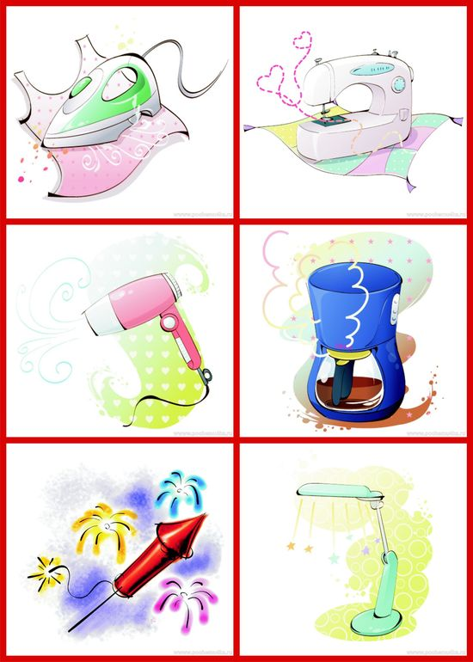
Дидактическая игра
«Огнеопасные предметы»

Slide 5
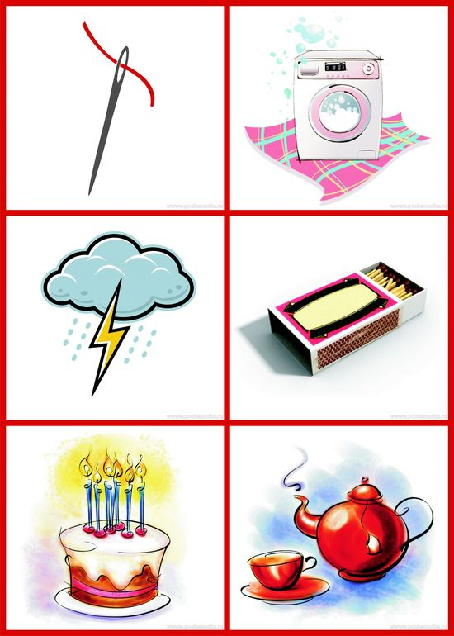
Дидактическая игра
«Огнеопасные предметы»

Slide 6
Плакат
«Правила поведения
при пожаре»
Ребята, соблюдая правила пожарной безопасности, вы никогда не попадете в беду!

Slide 7
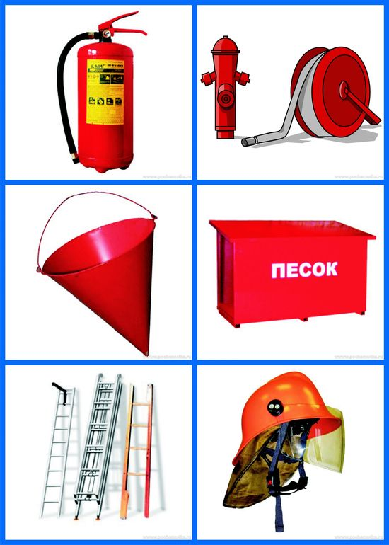
Дидактическая игра
«Что пригодится при пожаре?»

Slide 8
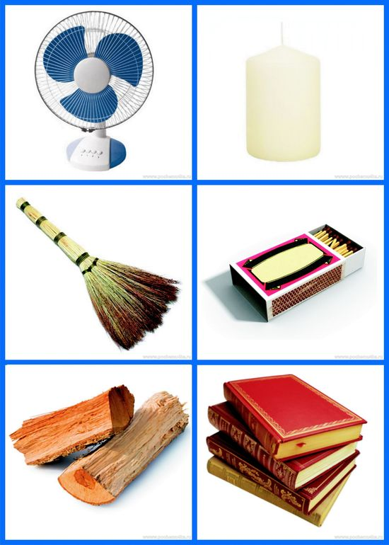
Дидактическая игра
«Что пригодится при пожаре?»

